Slide 1
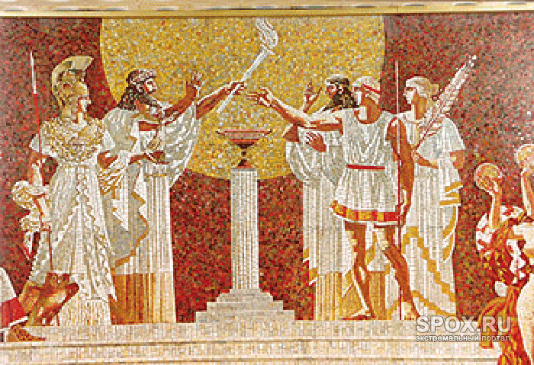
Олимпийские Игры в древности

Slide 2
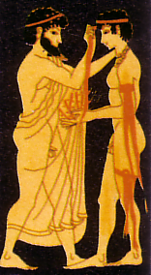
Древняя традиция.
Самое мирное и дружественное
собрание народов мира...

Slide 3
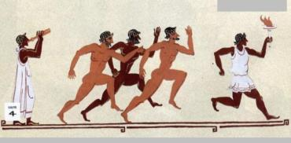
«Нет ничего благороднее солнца, дающего столько света и тепла. Так и люди прославляют те состязания, величественнее которых нет ничего, - Олимпийские игры.»
Пиндар

Slide 4
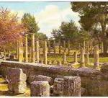
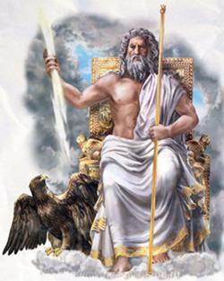
Центром олимпийского мира древности был священный округ Зевса в Олимпии - роща вдоль реки Алфей, недалеко от впадающего в неё ручья Кладей.
В этом прекрасном городе Эллады почти триста лет устраивались традиционные общегреческие состязания в честь Бога-громовержца.

Slide 5
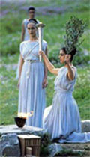
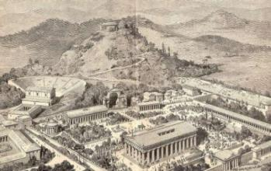
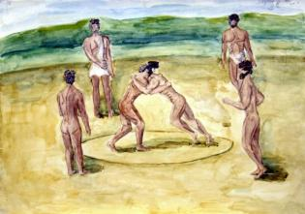
Содержание
Первые Олимпийские Игры.
Пять дней…
Слава победителям!

Slide 6
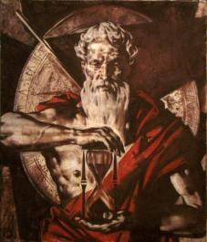
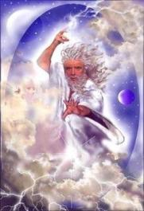
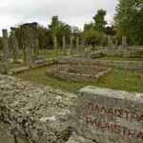
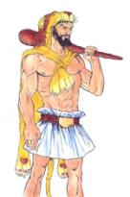
Легенды об Олимпийских играх…
Первая…
Один из поэтических мифов древней Греции повествует о том, как возник олимпийский стадион. По легенде его основателем был Геракл из Крита. Примерно в 17 в. до н. э. он и его четыре брата высадились на Пелопоннесском полуострове.
Там у холма с могилой титана Кроноса, согласно преданию побежденного в борьбе своим сыном Зевсом. Геракл в честь победы своего отца над дедом организовал соревнование со своими братьями в беге.

Slide 7
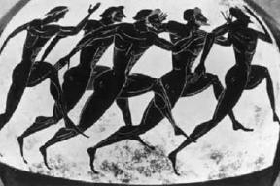
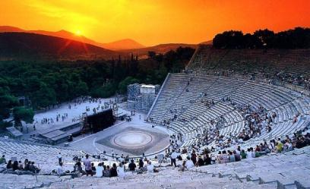
Легенды об Олимпийских играх…
Для этого на площадке у подножия холма он отмерил расстояние в 11 стадий, которое соответствовало 600 его ступням. Беговая дорожка длинной 192 м 27 см и послужила основой будущего Олимпийского стадиона.
На протяжении трех столетий именно на этой примитивной арене далеко не регулярно проходили игры, названные позднее Олимпийскими.

Slide 8
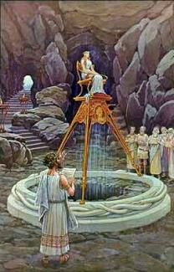
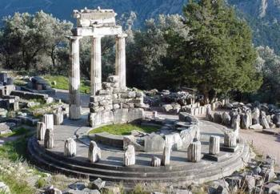
Легенды об Олимпийских играх…
Появление Олимпийских игр относится к IX веку до н. э. Тяжёлые войны разоряли греческие государства. Ифит - царь Элиды, небольшого греческого государства, на территории которого находится Олимпия - отправляется в Дельфы, чтобы посоветоваться с оракулом, как он, царь маленькой страны, может защитить свой народ от войны и грабежа.
Вторая…
Дельфийский оракул, предсказания и советы которого считались непогрешимыми, посоветовал Ифиту: «Нужно, чтобы ты основал Игры, угодные богам!»

Slide 9
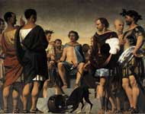
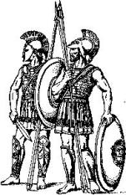
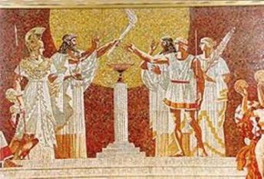
Легенды об Олимпийских играх…
Эллада враждовала главным образом со Спартой. Ифит встречается с царем Спарты Ликургом. Ликург решает, что отныне Элида признаётся нейтральным государством. И все маленькие государства, бесконечно воюющие друг с другом, соглашаются с этим решением.
Ифит, чтобы отблагодарить богов, учреждает "атлетические Игры, которые будут проходить в Олимпии каждые четыре года". Отсюда и название их - Олимпийские игры.
Это произошло в 884 году до н. э.

Slide 10
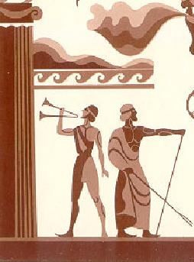
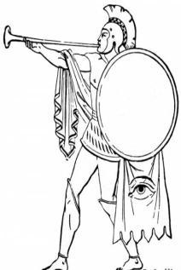
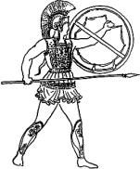
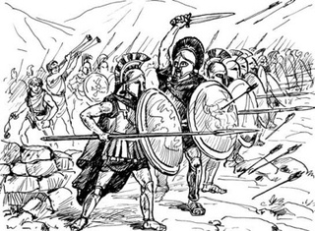
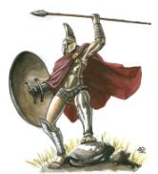
«Олимпиада»…
Праздник повторялся каждые четыре года, которые и составляли "олимпиаду" - греческий олимпийский год.
Согласно договору о проведении торжеств, а также для того, чтобы дать возможность атлетам и гостям прибыть на соревнования, объявлялось священное перемирие., которое объявлялось особыми герольдами.
В это время нельзя было вести войну не только в Элиде, но и в других частях Эллады.

Slide 11
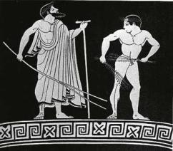
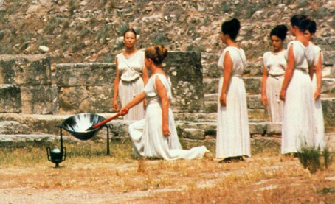
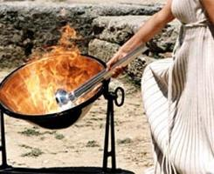
«Олимпиада»…
В случае нарушения священного перемирия, называемого "экихирия", жители Эллады имели право наложить на нарушителя денежный штраф и лишить город или человека права участия в предстоящих Олимпийских играх.

Slide 12
Правила
Праздник происходил в первое полнолуние после летнего солнцестояния и длился пять дней, из которых одна часть была посвящена состязаниям, другая часть — религиозным обрядам с жертвоприношениями, процессиями и общественными пирами в честь победителей.
Первоначально в Олимпиадах принимали участие только жители Пелопонесса. Затем в них стали участвовать и представители соседних государств - Коринфа, Спарты и др. В период с VI до II в. до н. э. в Олимпийских играх могли участвовать только свободнорожденные греки. Рабы и люди негреческого происхождения к Играм не допускались.
Исключение было сделано в пользу римлян, которые, как хозяева земли, могли изменять по своему произволу религиозные обычаи.

Slide 13
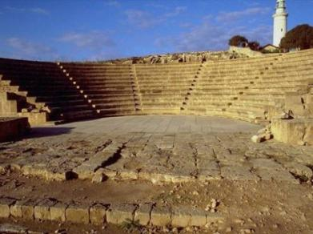
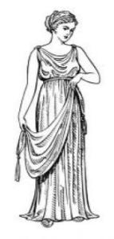
Правила
Женщины не участвовали в Олимпийских играх. Но они могли стать олимпийскими чемпионами заочно — просто прислав свою колесницу.
Женщинам запрещалось смотреть Игры. Только одна женщина - жрица богини Деметры имела право наблюдать за играми из ложи.
Женщину, обнаруженную на стадионе, по закону полагалось сбросить со скалы. Это правило нарушили лишь однажды.

Slide 14
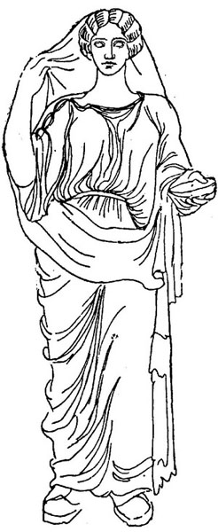
Исключение из правил…
Ференика - дочь знаменитого кулачного бойца, в роду у которой уже было несколько победителей Игр, сама руководила подготовкой своего сына к Играм. Когда юноша отправился в Олимпию, Ференика, переодевшись в костюм учителя гимнастики, последовала за ним. Ее сын одержал победу в кулачном поединке.
Обрадованная мать, забыв об осторожности, бросилась его поздравлять. Все поняли, что период ними переодетая женщина. По закону нарушительницу следовало предать смерти, но она была дочерью, сестрой и женой, а теперь еще и матерью олимпийского чемпиона!

Slide 15
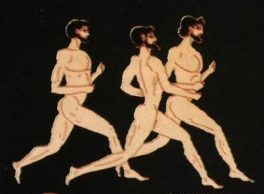
Исключение из правил…
Просьбы зрителей спасли ее. Судьи помиловали женщину, но с этого дня ввели новое правило - теперь не только атлеты должны были стоять на поле абсолютно голыми. , но и тренеры, сопровождающих атлетов, должны во время Игр, сидеть обнаженными за особой оградой.
Древнегреческие атлеты соревновались обнаженными (от этого слова ("гимнос") происходит слово "гимнастика"). Атлеты вовсе не стыдились наготы - постыдным считалось некрасивое, нетренированное тело.

Slide 16
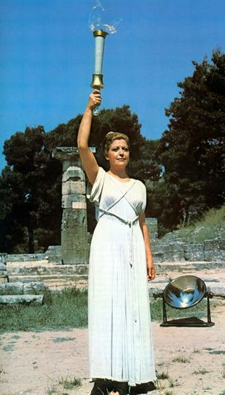
Время проведения
Некоторые исследователи утверждают, что Олимпийские игры проводились в честь праздника урожая. Поэтому и победители награждались оливковой веткой и венком. Время проведения Игр - август-сентябрь как бы подтверждает эту версию. Слава Олимпии в древнем мире была очень велика. Ее прославляли поэты, о ней слагали мифы и легенды. Пиндар посвятил Олимпии и играм многие из своих од. "Нет другой эвезды, благороднее солнца, дающей столько тепла и блеска в пустыне неба. Так и мы прославляем те, что из всех Игр благородней, - Олимпийские игры" писал поэт.

Slide 17
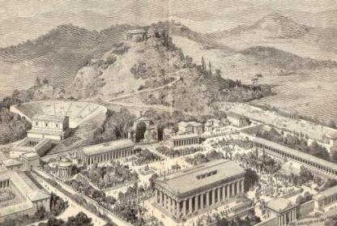
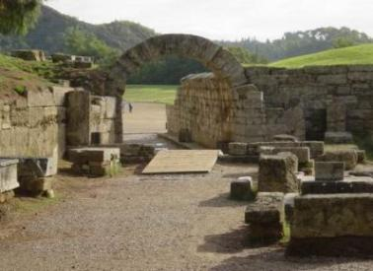
Олимпия
Олимпия находилась в Северо-западной части Пелопоннеса, в 20 км от Ионического моря, 275 км от Афин и 127 км от Спарты. С южной стороны ее омывала река Алфей, с западной - река Кладей, а с северной находилась гора Кронос. На востоке простиралась низина, заливаемая в половодье водами Алфея.
Выбор для олимпийского стадиона у горы Кронос объясняется тем, что склоны служили естественной трибуной для зрителей на которой располагалось
по 40 тыс. человек.

Slide 18
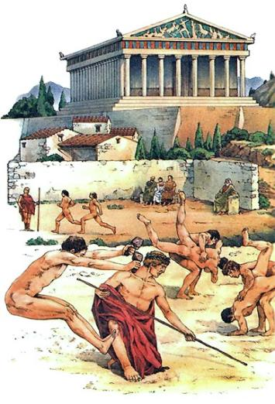
Олимпия
На территории Олимпии находились:
ипподром (730-336 м) на котором устраивались конные скачки;
олимпийский стадион с местами на 50 тыс. зрителей и ареной примерно 213х29 м;
гимнасий, двор, окруженный колоннадой, с дорожками для бега, площадками для метаний, борьбы, для различных упражнений, игр с мячом, комнатами для гигиенических процедур, банями и др.;
к гимнасию примыкали жилые помещения для участников Олимпийских игр.

Slide 19
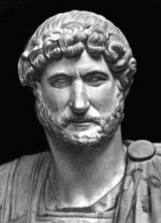
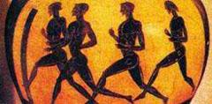
Олимпийские игры
Первый исторический факт, связанный с олимпийскими играми — это возобновление их царём Элиды Ифитом и законодателем Спарты Ликургом, имена которых были начертаны на диске, хранившемся в Гереоне (в Олимпии).
На основании собранных материалов античные авторы решили начать отсчёт Олимпиад с 776 до н. э. Именно этот год выбит на найденной мраморной плите, на которой высечено имя Олимпийского победителя в беге эллийского пекаря Корэба.

Slide 20
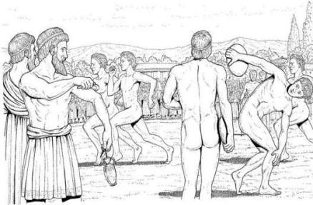
Подготовка
Все желающие принять участие в Играх, за год от их открытия вносились в особые списки. Они давали клятву, что будут готовиться к предстоящим соревнованиям не менее 10 месяцев.
За 30 дней до открытия Игр все участники прибывали в Олимпию на общий сбор. Их размещали в помещениях, примыкавших к гимнасии. Прибывшие на соревнования атлеты приступали к тренировкам под присмотрам специальных судей ("элланодиков"), которые затем занимались допуском спортсменов на Игры.
Пребывание в специальных школах оплачивал сам участник.

Slide 21
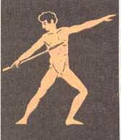
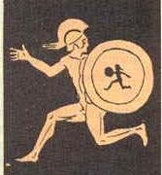
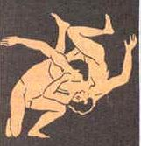
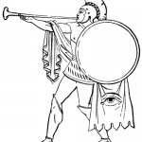
Порядок проведения …
Желающие состязаться должны были в Олимпийской гимназии предварительно показать своё искусство перед судьями.
Порядок состязаний объявлялся публике посредством белой вывески.
Перед состязанием все желающие участвовать в нём вынимали жребий для определения порядка, в каком будут выходить на борьбу, после чего герольд объявлял во всеуслышание имя и страну выходящего на состязание.

Slide 22
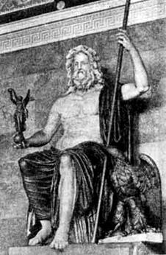
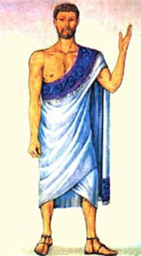
КЛЯТВА …
"Я клянусь,
что, прибывая
на Олимпийские Игры, я буду соревноваться честно и согласно правилам, а своим участием - прославлять свою страну и спорт".
В первый день Олимпийских Игр приносились жертвы богам, а атлеты давали клятву перед статуей Зевса.

Slide 23
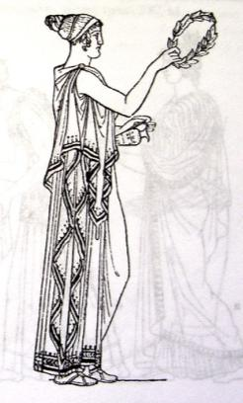
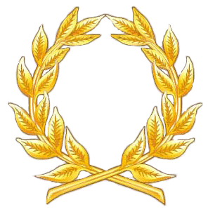
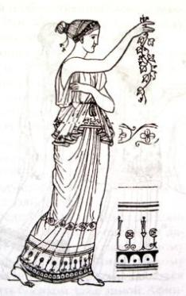
Награды
Наградой за победу служил венок из дикой оливы. Победителя ставили на бронзовый треножник и давали ему в руки
пальмовые ветви.
Победитель, помимо славы для себя лично, прославлял ещё и своё государство, которое предоставляло ему за это разные льготы и привилегии.

Slide 24
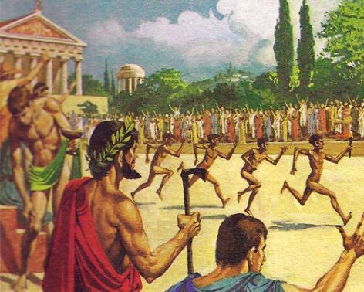
Награды
Афины давали победителю денежную премию, впрочем, сумма была умеренная.
С 540 г. до н. э. элейцы разрешали ставить статую победителя в Альтисе. По возвращении домой ему устраивали триумф, сочиняли в его честь песни и награждали различными способами; в Афинах победитель Олимпиады имел право жить на казённый счёт в Пританее, что считалось очень почётным.

Slide 25
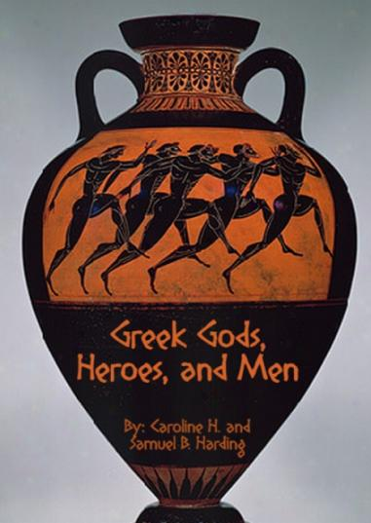
Достижения спортсменов этих игр и в наши дни восхищают и потрясают наше воображение. Победители Олимпийских игр запечатлены в скульптурах, в рисунках на различных изделиях (чашах, вазах и др.) Неоднократным победителем Пифийских игр был Фаилл, о котором надпись на мраморных плитах сообщает, что он прыгнул в длину на 16 метров.

Slide 26
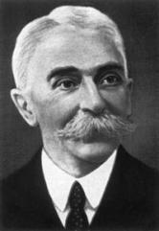
Об Олимпийских Играх…
Вначале Олимпийские игры не нумеровались, а назывались по имени победителя в единственном виде состязаний, беге на стадию.
Имена победителей впервые собрал Парабаллон из Элиды. Гиппий из Элиды упорядочил, расставил по порядку и пронумеровал Олимпийские игры на рубеже V—IV вв. до н. э., Аристотель позднее также составил список Олимпийских игр.
Олимпийские игры были запрещены христианами в 1-м году 293-й Олимпиады (394 г.) императором Феодосием как языческие и были заново возрождены лишь в 1896 г. по инициативе Пьера де Кубертена.

Slide 27
Пять дней…

Slide 28
Виды состязаний
Прыжки в длину
Бег
Пятиборье
Борьба
Метание копья
и диска
Гонки
на колесницах

Slide 29
Виды упражнений в программе Игр.
На первых тринадцати Играх греки соревновались только в коротком беге на одну стадию, длина которой из-за разного шага отмеряющих судей была, как уже отмечалось, неодинакова - от 175 до 192,27 м.
Именно от этого слова и произошло название "стадион". Самый большой стадий был именно в Олимпии, так как его, по преданию, отмерял сам Геракл. Этот вид бега более полвека был единственным состязанием на олимпийском празднике эллинов. Стартовали бегуны со специальных мраморных плит, в которых имелись углубления для пальцев.

Slide 30
Программа …
В программу древних Олимпийских игр входили следующие виды –
бег на 1,2 и 24 стадии;
борьба;
пятиборье (пентатлон);
кулачные поединки;
гонки на колесницах, запряженных двумя и четырьмя лошадьми;
панкратион, бег в военном снаряжении, скачки.

Slide 31
Правила состязаний в беге
Начало забега по сигналу
Бежать от старта до финиша по строго определенной дорожке.
Различия в длине дорожек не учитывалось, время не засекалось - важно прибежать первым
Дистанция в простом беге – 192 м (стадий)
Финал – состязание между победителями в предварительных забегах
Двойной бег – диалос (на 385 м)
Имя победителя в простом беге – название олимпиады

Slide 32
Правила борьбы
Простая борьба
Победителем считается тот, кто трижды уложил соперника на землю
Панкратион
Все приёмы разрешены.
Нельзя кусаться, выбивать глаза.
Победитель – тот, чей противник не способен двигаться.
Кулачный бой
На кулаках ремни с металлическими накладками
Победителем становится тот, чей противник признает себя побежденным или обессилит в борьбе

Slide 33
Гонки на колесницах
Проходят на ипподроме.
Дистанция гонок - 12 кругов (13 км)
Победитель – владелец колесницы, первой закончившей забег.

Slide 34
Метание диска и копья
Диск формы плоской симметричной чечевицы.
Различные размеры и материал:
самый меньший из них весил 1,86 кг и имел диаметр 16,7 см,
самый большой - диаметром в 36 см весит 5,7 кг,
самый тяжелый весит 6,63 кг и его диаметр 32 см. )
Копье было довольно коротким и тонким и, несомненно, легче нынешних.
Копье метали не на дальность, а на точность: атлет должен был поразить специальную мишень.

Slide 35
Прыжки в длину
Греческие атлеты прыгали в длину не с разбега, а с места – к тому же с камнями (позже с гантелями) в руках.
В конце прыжка спортсмен отбрасывал камни резко назад: считалось, что это позволяет ему прыгнуть дальше. Подобная техника прыжка требовала хорошей координации.

Slide 36
Слава победителям!

Slide 37
В течение 1168 лет было проведено 293 Олимпиады. О многих фактах древних Олимпийских игр судить довольно трудно. История донесла до наших не так много сведений, включая и имена победителей …
Леонид из Родоса
Феаген
Полидам
Милон Кротонский

Slide 38
Феаген
Знаменитый бегун и кулачный боец Феаген уже в детстве был не по годам силен. Возвращаясь из школы, он унес с рыночной площади понравившуюся ему бронзовую статую. Мальчика наказали, заставив отнести тяжеленную статую на прежнее место, а молва об этом поступке распространилась по всей Греции.

Slide 39
Полидам
Повсюду в Греции рассказывали о подвигах Полидама. Этот атлет одной рукой удерживал за колесо колесницу, запряженную четверкой лошадей. Однажды, гуляя по склонам горы Олимп, он встретил свирепого льва и, подобно Гераклу, задушил его.

Slide 40
Леонид из Родоса
Леонид из Родоса – на четырех Олимпиадах подряд (164 до н.э – 152 до н.э.) одержал 12 побед.
Побеждал в трёх «беговых» дисциплинах: в беге на один стадий (стадиодром) и на два стадия (диаулос), а также в беге с оружием.

Slide 41
Милон Кротонский
Самым знаменитым – и единственным за всю историю древних Олимпийских игр атлетом, побеждавшим на 6 Олимпиадах, – был «сильнейший среди сильных», борец Милон из Кротона.
Первая победа на 60-й Олимпиаде (540 до н.э.) в соревнованиях среди юношей.
С 532 до н.э. по 516 до н.э. он завоевал еще 5 олимпийских титулов – уже среди взрослых атлетов.
В 512 до н.э. Милон, которому было уже больше 40 лет, попытался завоевать свой седьмой титул, но уступил более молодому сопернику.

Slide 42
Многих известных людей от политики, науки искусства мы знаем, не предполагая, что они были известными бойцами.
Пифагор был шестикратным чемпионом олимпийских игр по борьбе и кулачному бою.
Платон - ученик Сократа, учитель Аристотеля -двукратный чемпион олимпийских игр в панкратионе.

Slide 43
Опубликовано на сайте:
http://nsportal.ru/cherches-elena-nikolaevna" > сайт учителя начальных классов</a>

Slide 44
Интернет источники
http://www.maxisport.com.ua/get-news/404/
http://lib.gendocs.ru/docs/167600/index-4234-1.html
http://www.liveinternet.ru/users/lkormacheva/post241125609/
http://wonderwork.ucoz.com/load/oprosy_i_teorija/16-15-2
http://sfw.so/1148805300-istorija-olimpiady.html
http://lib.gendocs.ru/docs/167600/index-4234-1.html
http://sebulfin.com/dobryie-istorii/drevnyaya-olimpiya
http://forum.buza.su/viewtopic.php?f=2&t=738
http://doseng.org/2008/08/13/istorija-vozniknovenija-olimpijjskikh-igr.html

